Slide 1
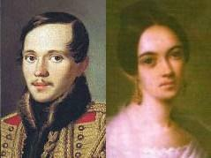
Литература
9
класс
Тема:
М.Ю.Лермонтов.
«Герой нашего времени».
Повесть «БЭЛА».

Slide 2
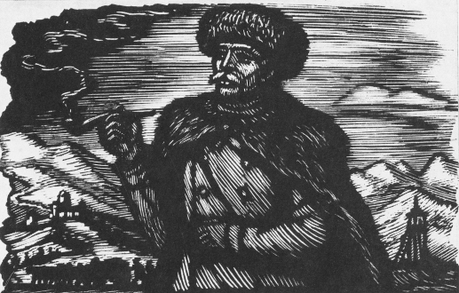
Повествование ведется от лица
штабс-капитана Максим Максимыча
Иллюстрация Ф. Д. Константинова. 1961.

Slide 3
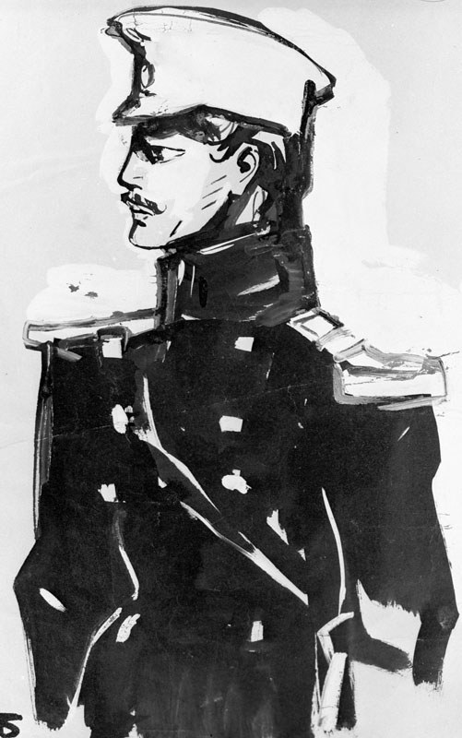
Главный герой повести – офицер Григорий Александрович Печорин, прибывший на Кавказ для прохождения воинской службы.

Slide 4
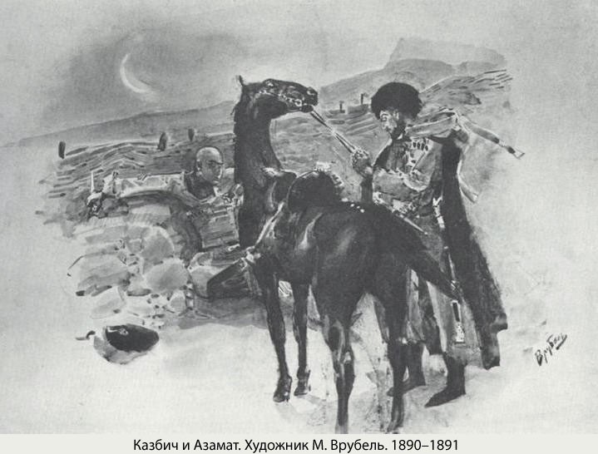
Для собственного удовольствия, из жажды новых впечатлений, Печорин вступает в сговор с бесшабашным черкесом Азаматом, бредившим хорошими лошадьми. В обмен на лошадь Казбича Печорин тайно решает заполучить от черкеса его сестру, юную Бэлу, даже не думая об ее согласии.

Slide 5
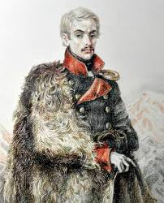
Печорин предстает перед нами человеком необычным: увлекающимся, смелым, умным: «Славный был малый, только немножко странен. Ведь, например, в дождик, в холод целый день на охоте; все иззябнут, устанут – а ему ничего… Ходил на кабана один на один…», - так характеризует его Максим Максимыч.

Slide 6
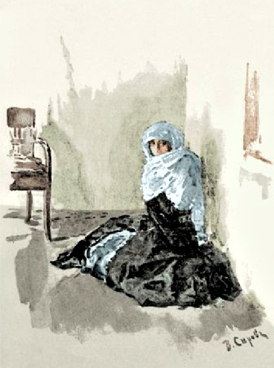
Художник Валентин Александро-вич Серов (1865-1911) создал запоминающийся образ Бэлы. Слова из повести: "...сидит в углу, закутавшись в покрывало, не говорит и не смотрит: пуглива, как дикая серна" – приобрели в рисунке художника убедительность и завершённость. Выразителен взгляд Бэлы, заставляющий вспомнить слова Максима Максимыча: "Что за глаза! Они так и сверкали, будто два угля."

Slide 7
Офицер Печорин стал хозяином Бэлы и пытался приучить ее к мысли, «что она никому не будет принадлежать кроме него…». Вниманием, подарками, уговорами Печорин сумел добиться любви гордой и недоверчивой Бэлы. Но у этой любви не могло быть счастливого финала.

Slide 8
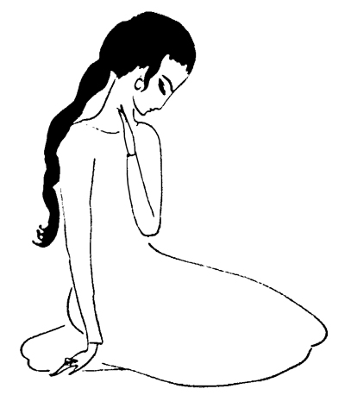
Очень скоро отношение Печорина к «бедной девочке переменилось». Бэла быстро надоела ему, и он стал искать всяческого повода уйти от нее, хотя бы на время.
Печорин раскрывается и в своей любви, и в своей жестокой холодности:
"Любовь дикарки немногим лучше любви знатной барыни; невежество и простосердечие одной так же надоедают, как и кокетство другой".

Slide 9
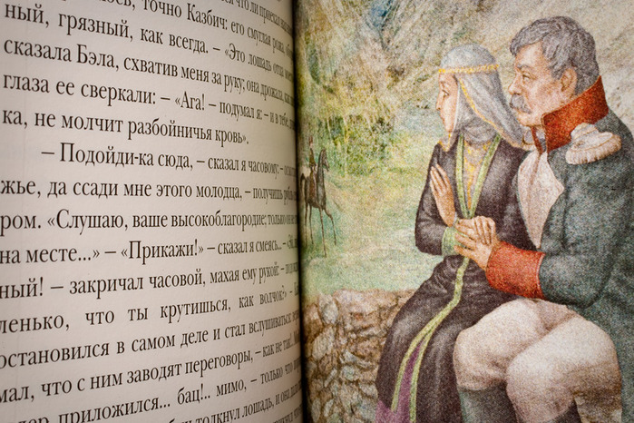
Бэла является полной противоположностью Печорину. Если он – дворянин, светский аристократ и сердцеед, то Бэла – девушка, живущая по законам гор, в соответствии со своими национальными традициями и обычаями. Она готова всю жизнь любить одного мужчину, быть до конца преданной ему и верной.
Как настоящая жительница гор, она готова принять любой поворот судьбы:«Если ее разлюбят – она сама уйдет, потому что она – княжеская дочь…».

Slide 10
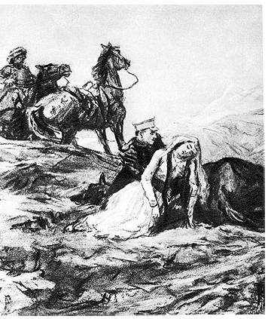
Какова же была реакция Печорина на ее смерть? Он спокойно сидел с лицом, которое «не выражало ничего особенного». А в ответ на слова утешения Максим Максимыча «он поднял голову и засмеялся».

Slide 11
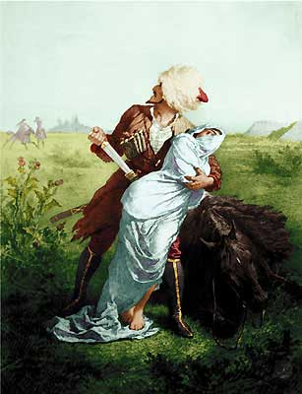
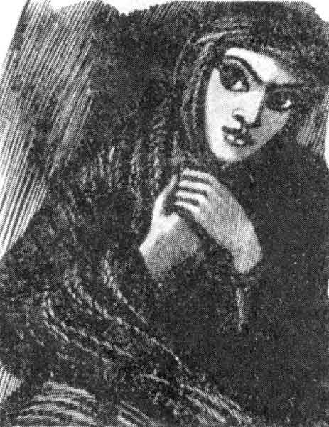
Всюду, где появлялся Печорин, он приносил людям страдания и несчастия. Вырванная из родной семьи и брошенная им Бэла погибла. Но ее любовь и смерть стали лишь простыми эпизодами в жизни Печорина.

Slide 12
Набрасывая в "Бэле" общий очерк фигуры героя времени и основные узлы проблем, с ним связанных, Лермонтов уже здесь приступает к суду над Печориным. Но приговор его сложен. На вопрос о виновности героя он дает двойной ответ: Печорин и виноват в том, что разрушил бестревожное существование Бэлы, и не виноват в том, что не может ее больше любить. Кто же виноват?
Виноват тот, кто человеческую жизнь обрек на бесплодность и бессмыслицу и тем самым вызвал все новые поиски преодоления пустоты жизни, кон-чающиеся каждый раз крахом.

Slide 13
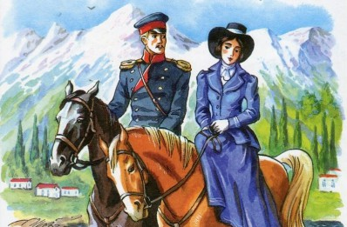
В грустной истории Бэлы, которая начинает сознавать себя нелюбимой, Лермонтов вскрывает и вину Печорина, и его эгоистический индивидуализм. Как бы сильно ни был Печорин увлечен Бэлой, ясно одно: живого, чувствующего, самоценного человека он превратил в орудие для своих эгоистических целей и страстей, в лекарство от скуки. В этом вина Печорина. Он вырвал Бэлу из родной среды, лишил дома, отца, брата, он мучает ее своей холодностью. Он ничего не меняет в своих поступках ради того, чтобы перестать доставлять страдания другим. Он - губительная, разрушающая сила по отношению к личности и судьбам других людей.

Slide 14
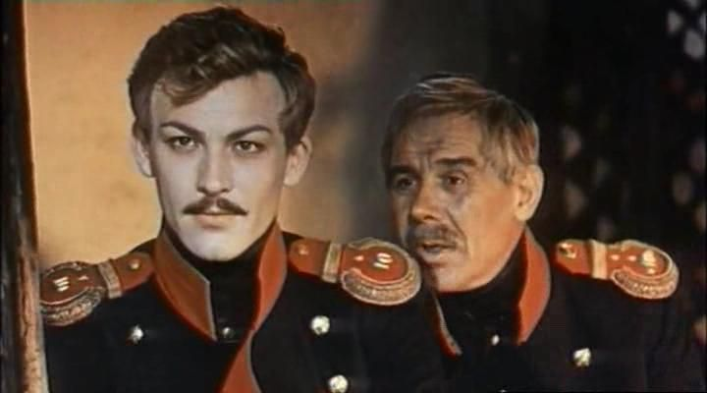
Есть в герое какое-то обаяние, если даже Максим Максимыч не может не сочувствовать Печорину. Последняя страница повести сжато информационна: Бэлу похоронили за крепостью, у речки, креста не поставили; Печорин месяца через три был назначен в другой полк, и он уехал в Грузию…
Последние слова повести посвящены, однако, не Печорину, а Максиму Максимычу, и это подготавливает читателя к тому, что в следующей повести именно он займёт более важное место.

Slide 15
Задания для самостоятельного выполнения
Перечитать повесть
«Максим Максимыч».
Составить план этой
повести.

